Slide 1
Documentation
Utilisation

Slide 2
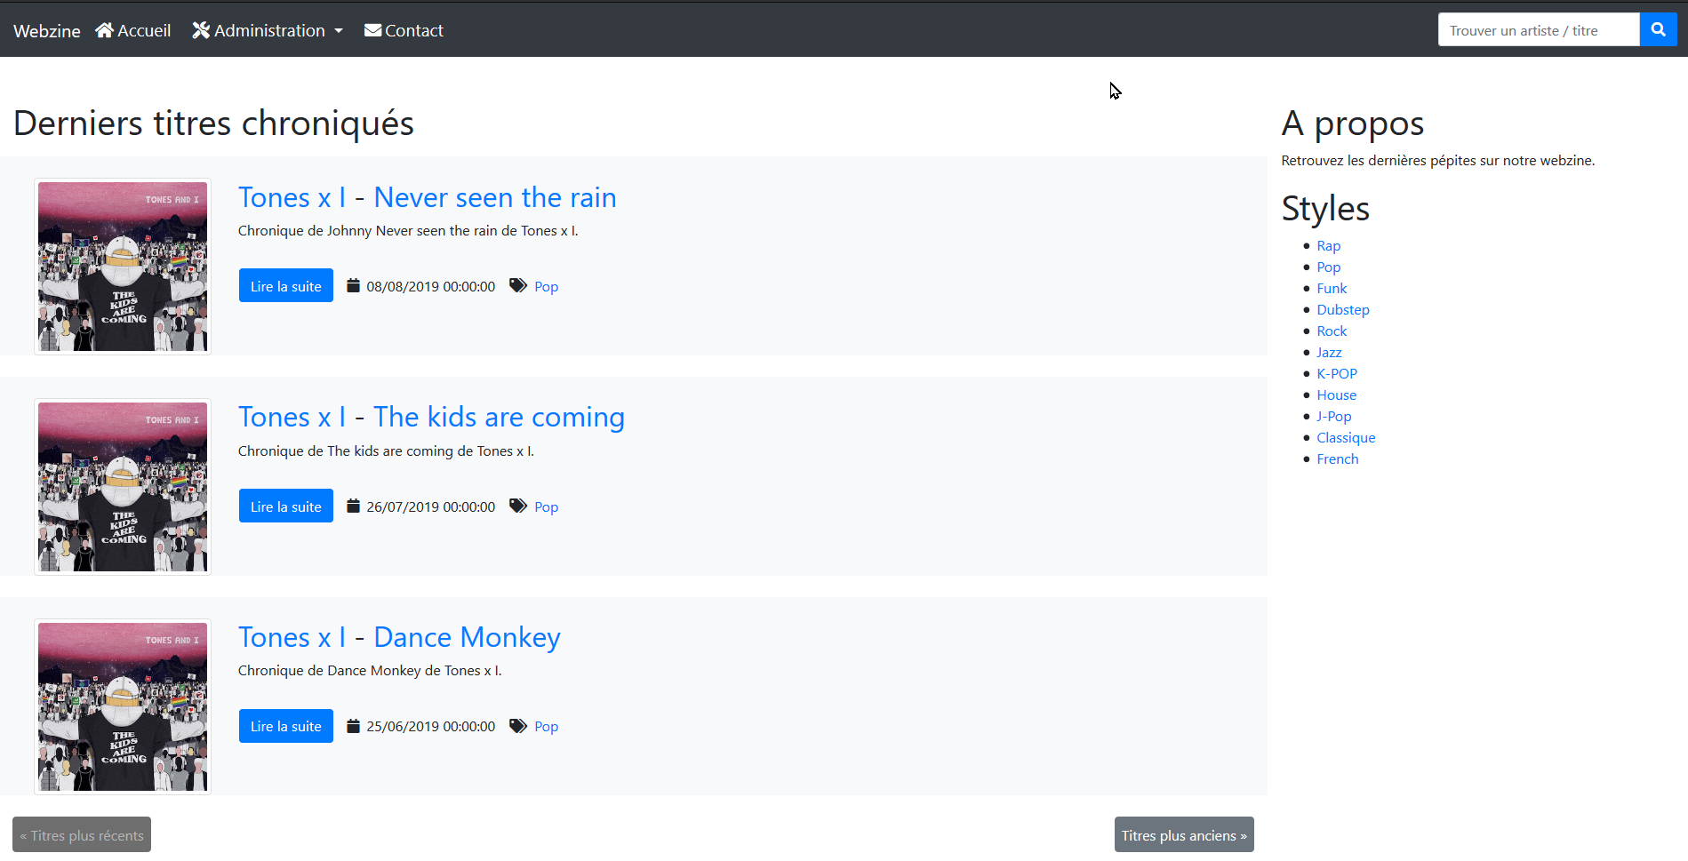
Home Page
Sur la page d’accueil on peux voir une barre de navigation qui permet de se déplacer dans tout le site sur les différentes pages, ainsi que rechercher un titre ou un artiste.
Nous avons aussi les derniers titres chroniqués, sur chacun d’eux on peut accéder à la chronique ou à l’artiste.
Sur la droite, on peut voir les styles présents sur le site et, en cliquant dessus, se rendre sur une page affichant toutes les musiques ayant ce style.

Slide 3
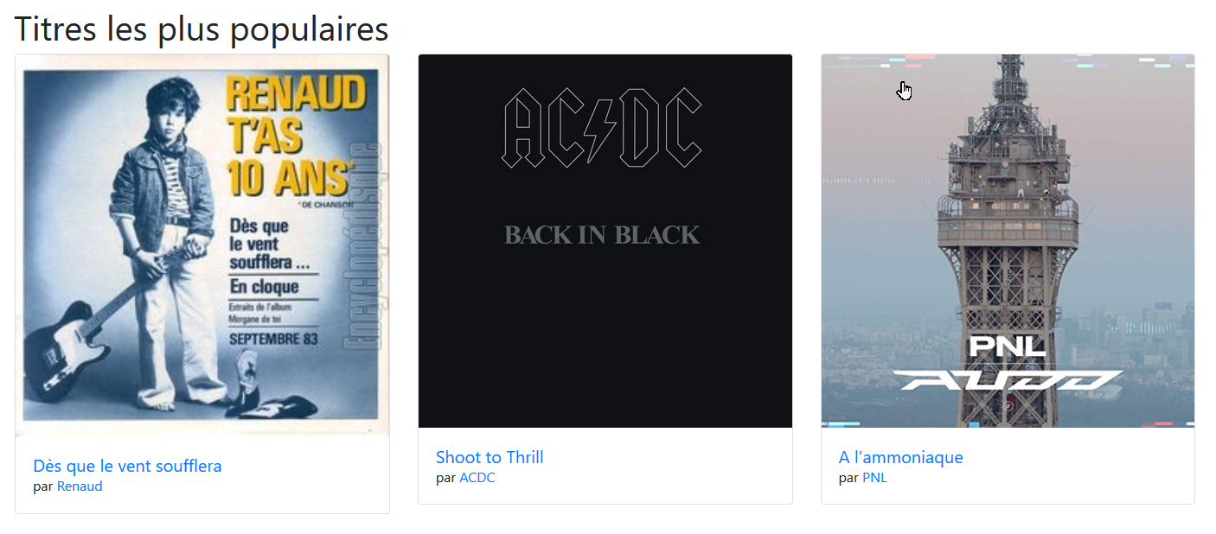
Home page
Plus bas dans la home page, on peut aussi voir les titres les plus populaires. Des liens sont présents pour aller directement à la page du titre, ou de son artiste.
Les titres les plus populaires sont triées par leur nombre de «Likes».

Slide 4
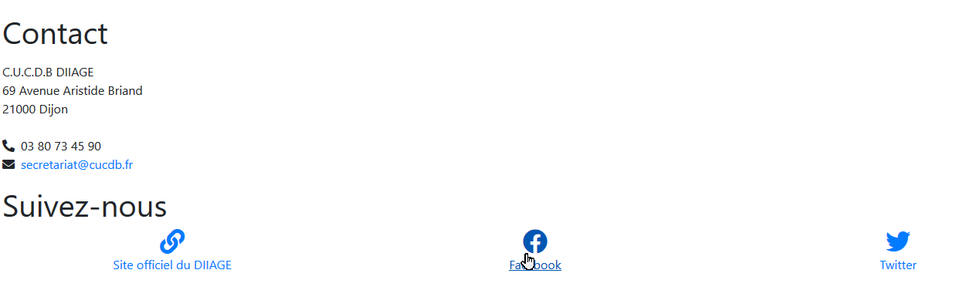
Page contact
Voici la page de contact sur celle ci on peut retrouver les différentes informations du C.U.C.D.B. Nous avons des liens vers le site officiel, Facebook ou encore leur compte Twitter.

Slide 5
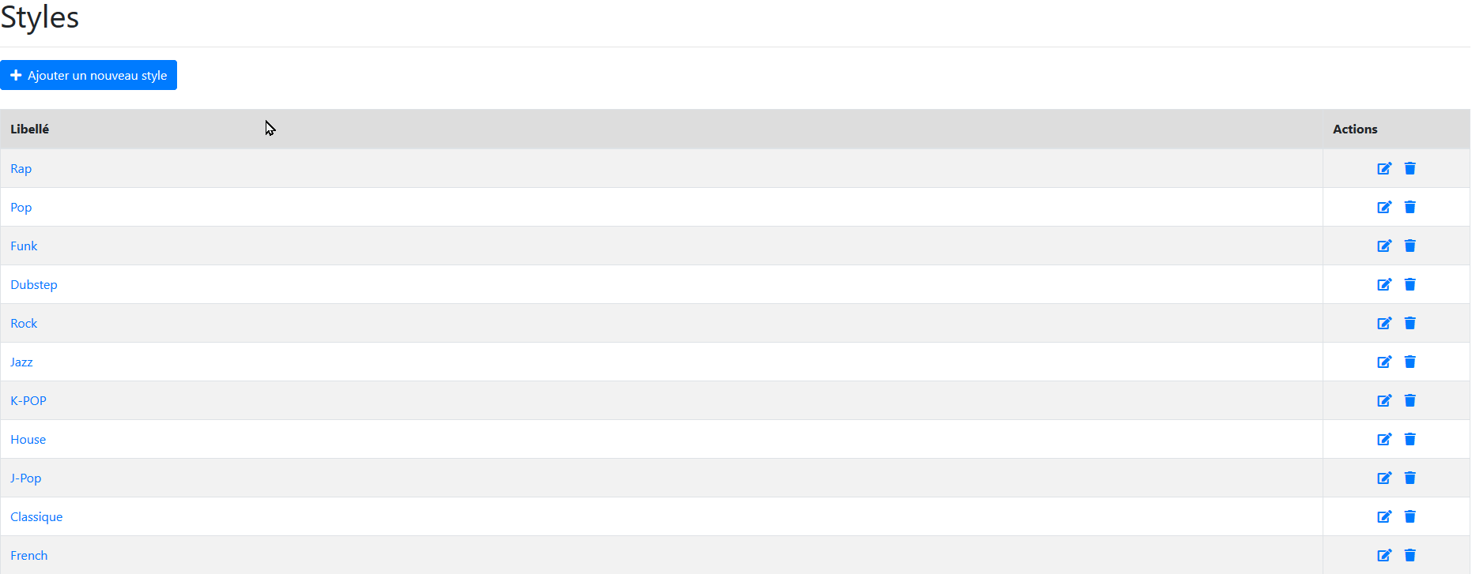
Administration
Voici la page permettant de créer, éditer ou supprimer un style, on peut voir ici la liste des styles présents sur le site.

Slide 6
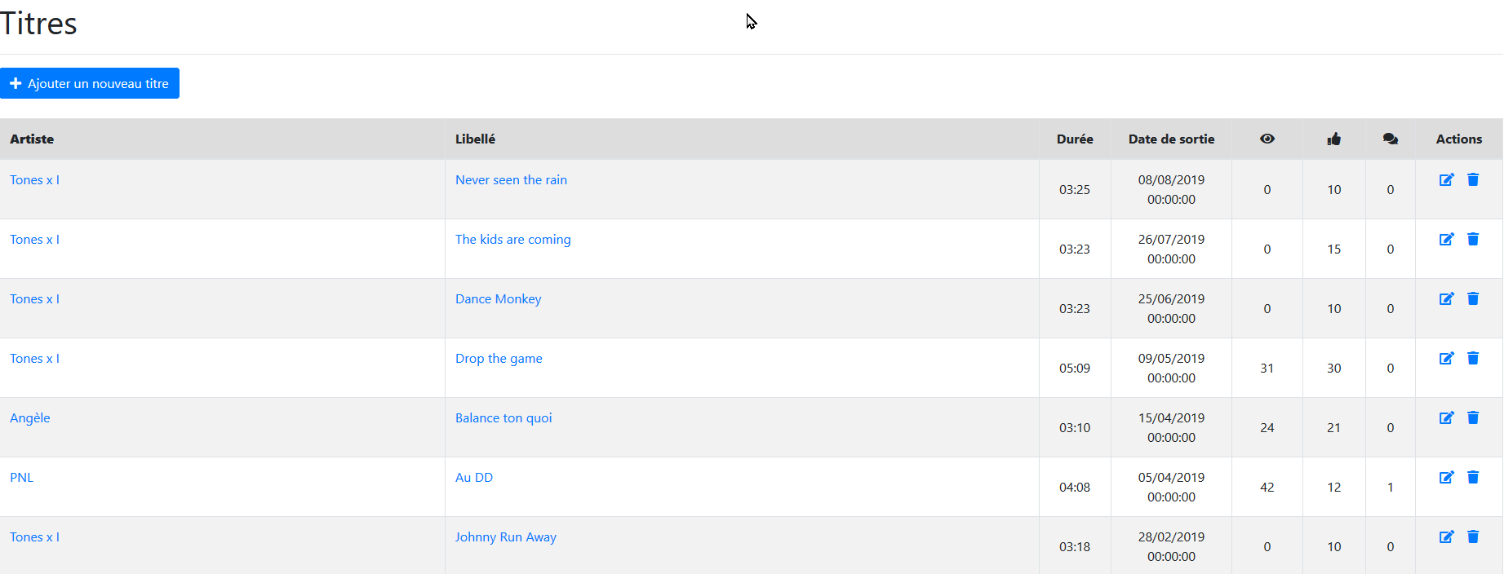
Administration
Voici la page permettant de créer, éditer ou supprimer un titre, on peut voir ici la liste des titres présents sur le site.
On peut voir la durée de la musique, la date de sortie de la musique, le nombre de vue, les likes et les commentaires de chaque titre.

Slide 7
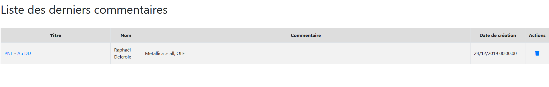
Administration
Voici la page permettant de supprimer un commentaire, on peut voir ici la liste des commentaires présents sur le site.
On peut voir le nom de la personne, son commentaire et la date a la quelle il a commenter une musique.

Slide 8
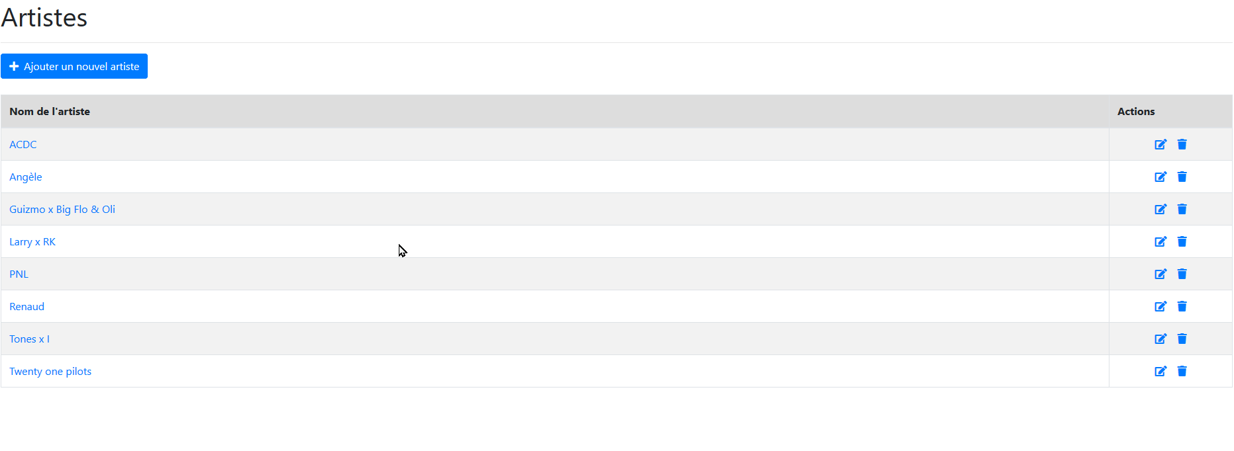
Administration
Voici la page permettant de créer, éditer ou supprimer un artiste, on peut voir ici la liste des artistes présents sur le site.

Slide 9
Fin

